Slide 1


国際ロータリー第2510地区
活動報告
発表者：伊達 大智（役職：地区ローターアクト代表）

Slide 2
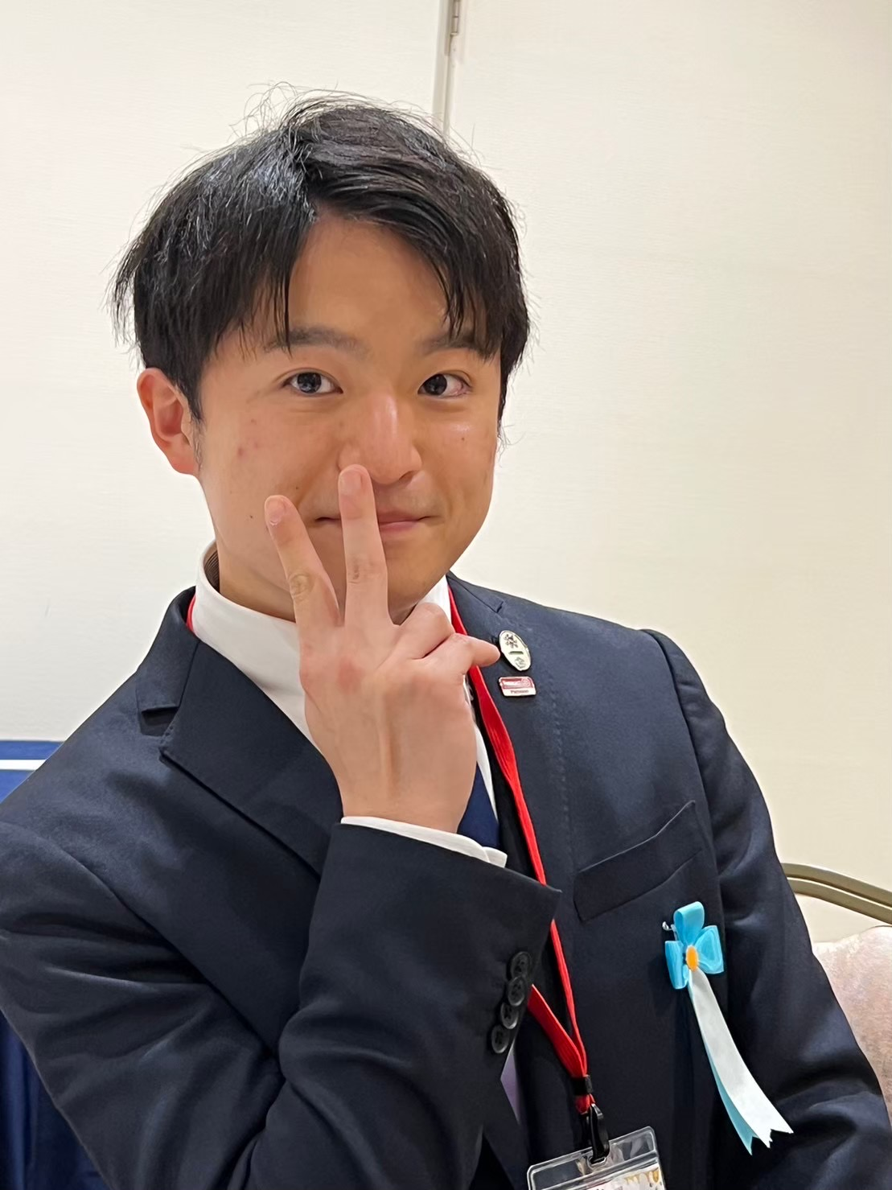
2023～2024年度 第2510地区ローターアクト代表＆テーマ
名前：伊達大智
役職：地区ローターアクト代表・地区ローターアクト委員
所属クラブ：赤平ローターアクトクラブ（北海道西部）
テーマ：歩み
地区内クラブ数5クラブ
室蘭北RAC・札幌幌南RAC・千歳RAC・赤平RAC（地区RA加盟4クラブ） ⇒合計会員数約37名
函館大学RAC（地区RA未加盟クラブ）⇒人数不明

Slide 3
国際ロータリー第2510地区
活動紹介

Slide 4
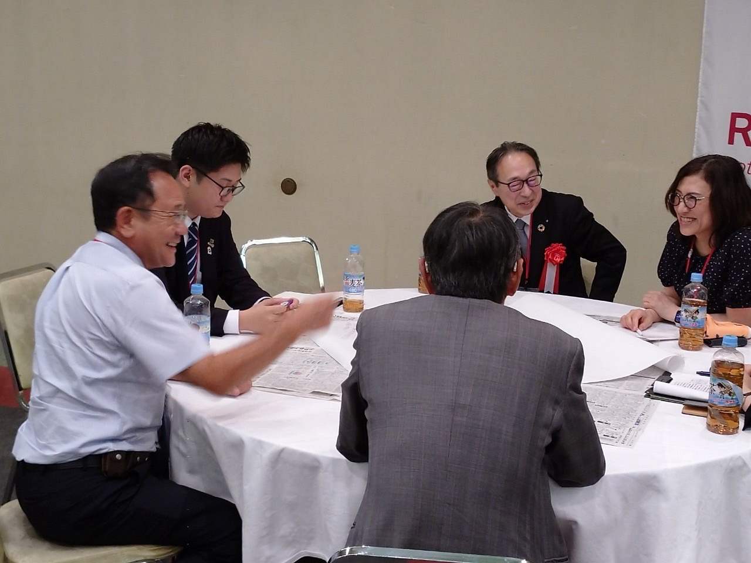
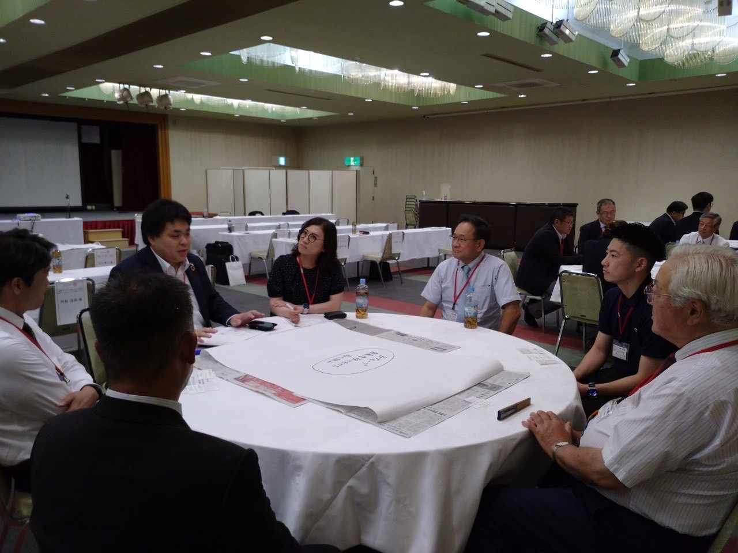
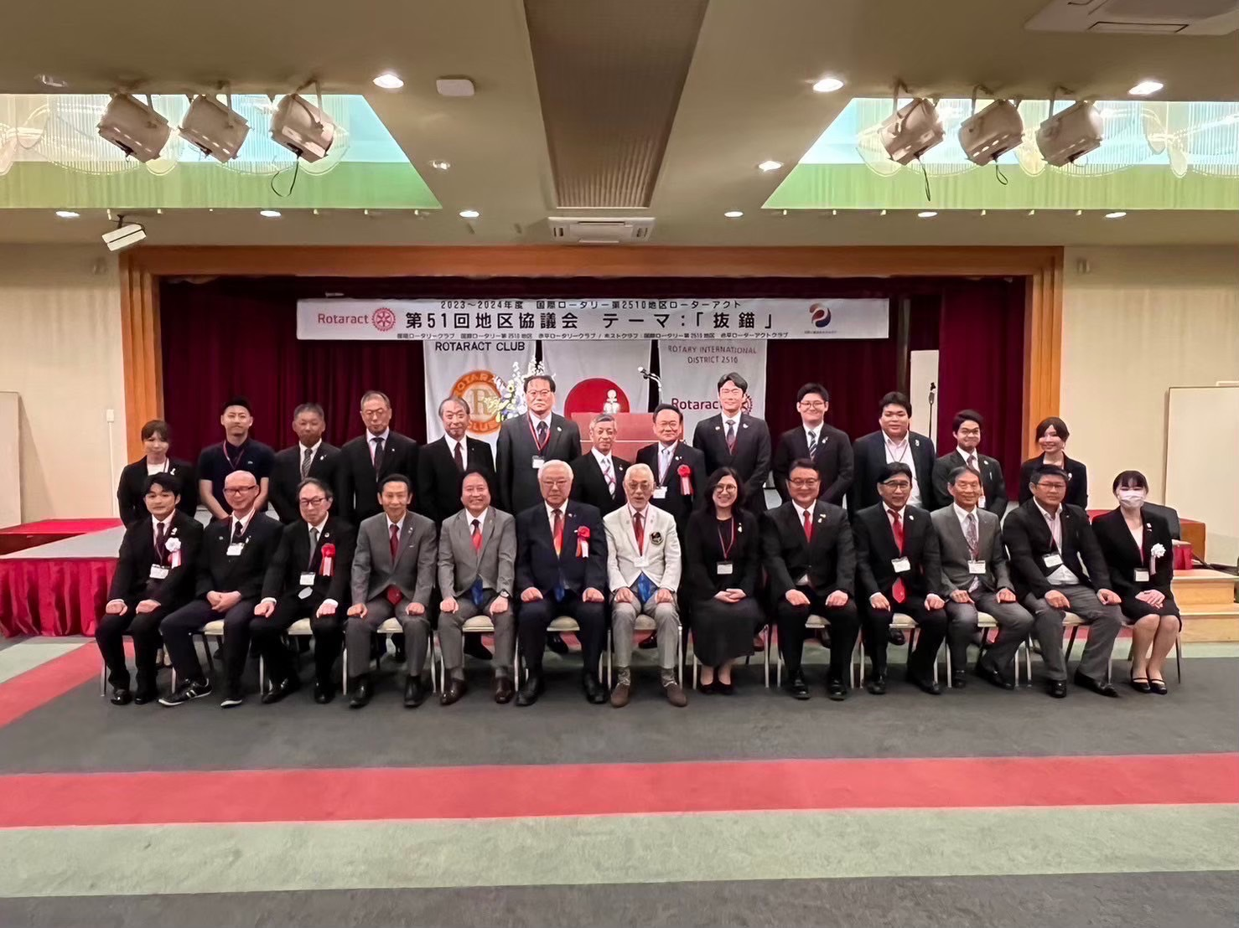
第51回地区協議会
〇開催日：2023年8月19日（土）
〇開催地：砂川市
〇内 容：①ロータリー基礎知識に関する講演
②ワールドカフェ
（グループディスカッション）
〇ホスト：赤平ローターアクトクラブ
Notes:
まず初めに、地区協議会についてご報告いたします。
地区協議会は「勉強」と「親睦」を目的とした行事です。
第51回地区協議会では、ロータリーに関する基礎知識や地区補助金等に関することを中心に勉強した後、グループディスカッションとして、「会員増強に向けた取り組み」や「ロータリーとローターアクトの関係性」「活動のモチベーション・やりがい」「ローターアクトの自立」について話し合いました。
ロータリアンとローターアクター、それぞれの視点・考え方を言葉にすることで刺激を受けた良い機会となりました。
メインプログラムを終えた後は懇親会を行い、親睦を深めました。

Slide 5
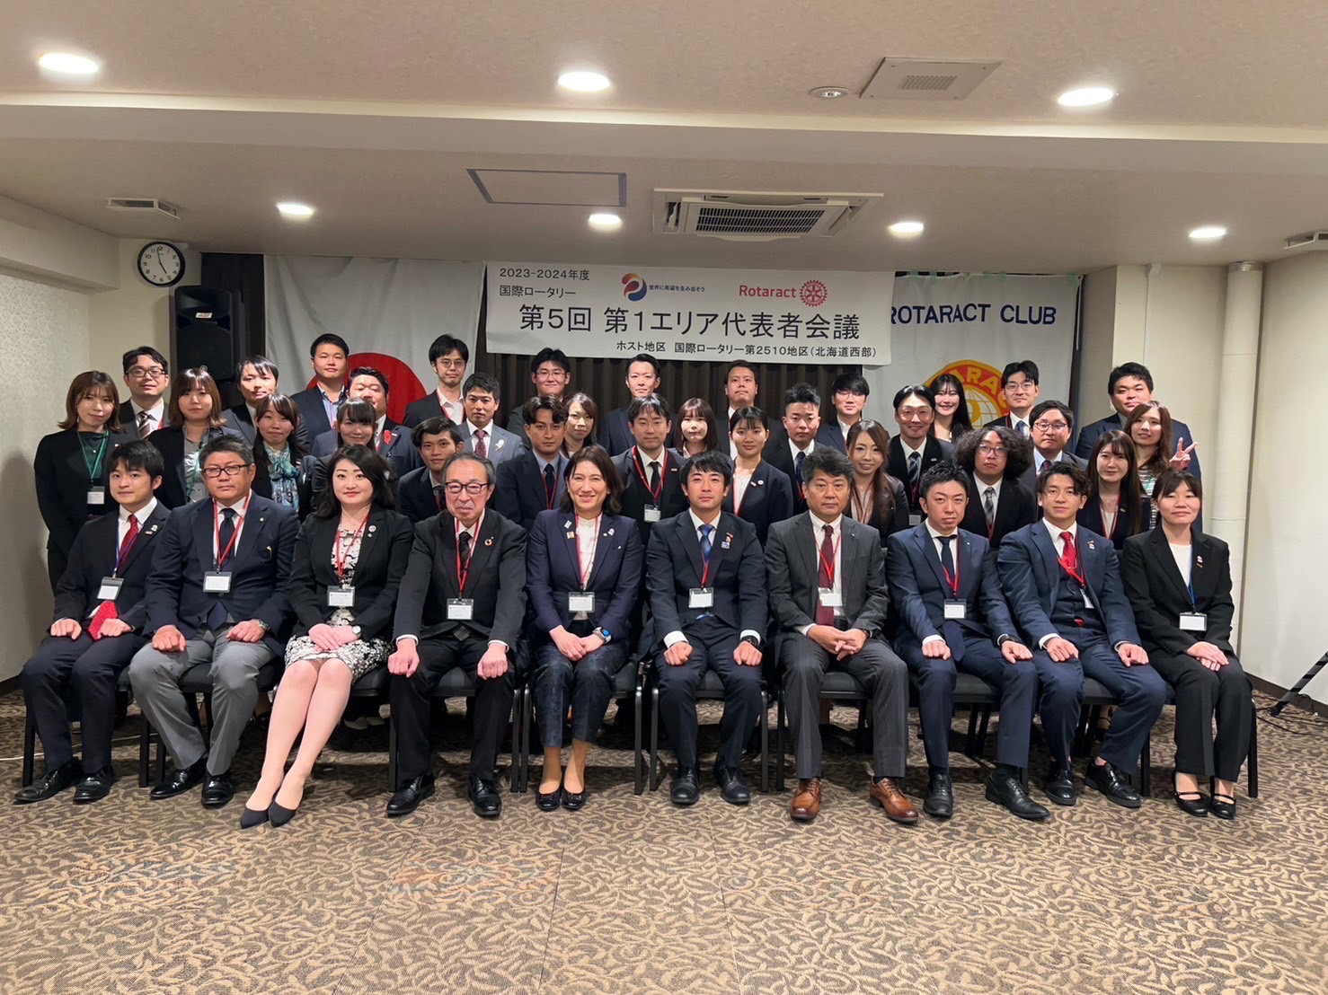
第5回第1エリア代表者会議
〇開催日：2023年10月7日（土）
〇開催地：札幌市
〇内 容
・第1エリア内での決め事を行う
・全国RA代表者会議へ提案する議題の検討
〇ホスト：国際ロータリー第2510地区
Notes:
次に2510地区がホストを務め、10月7日開催した「第5回第1エリア代表者会議」についてご報告いたします。

Slide 6
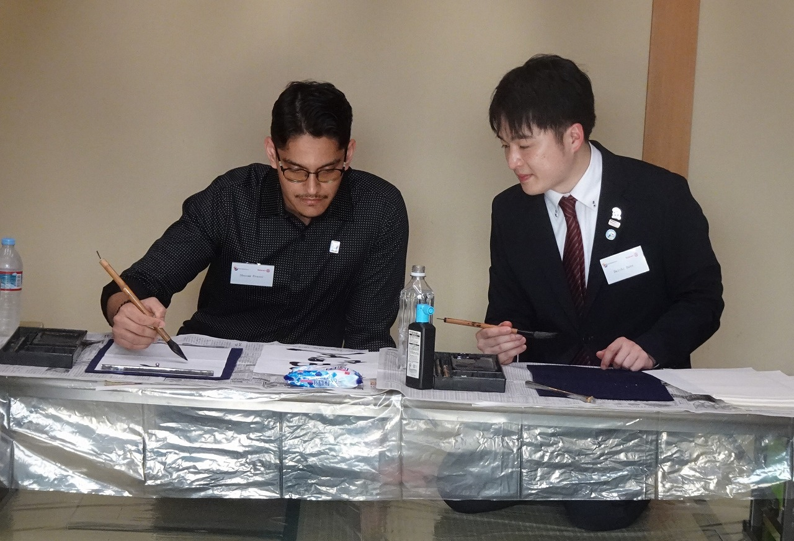
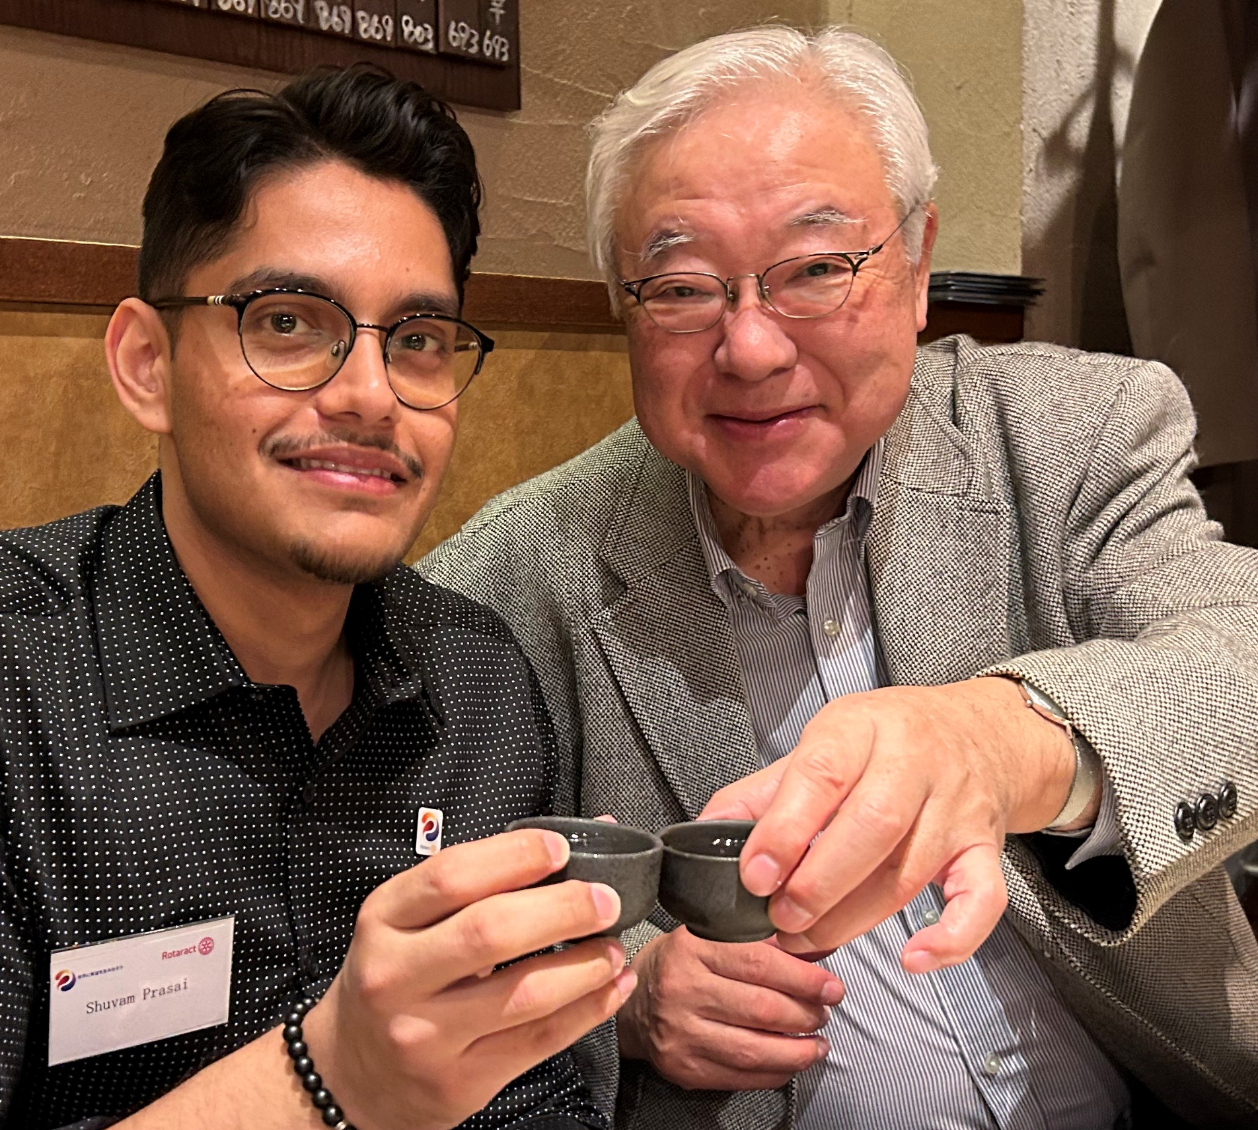
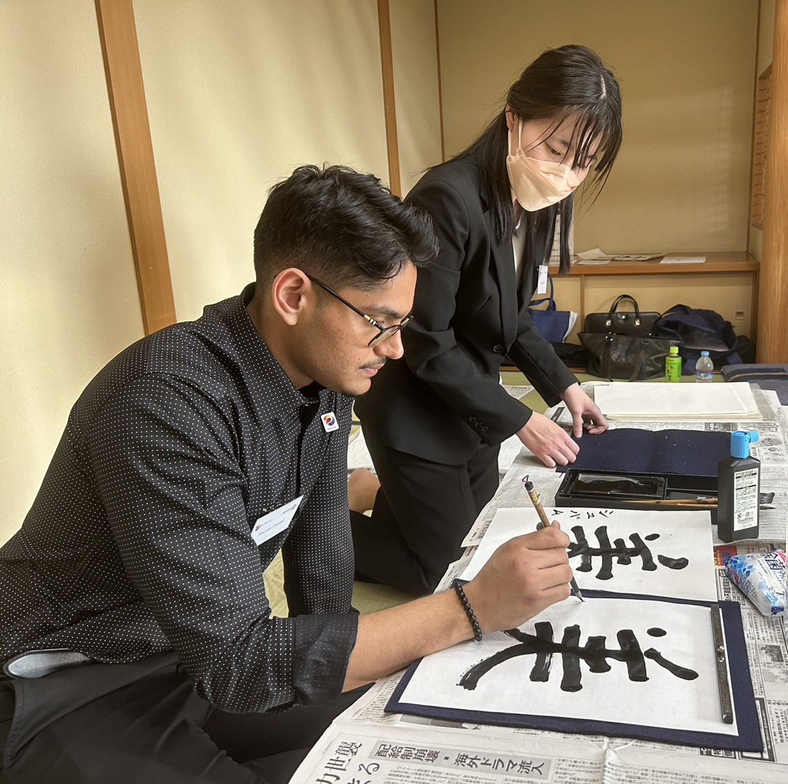
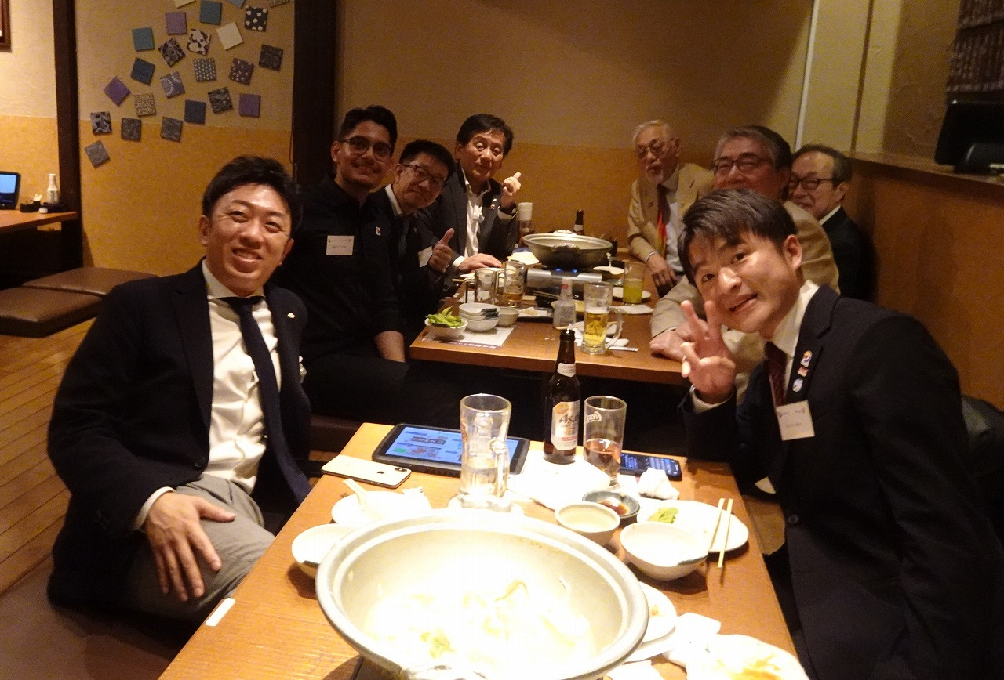
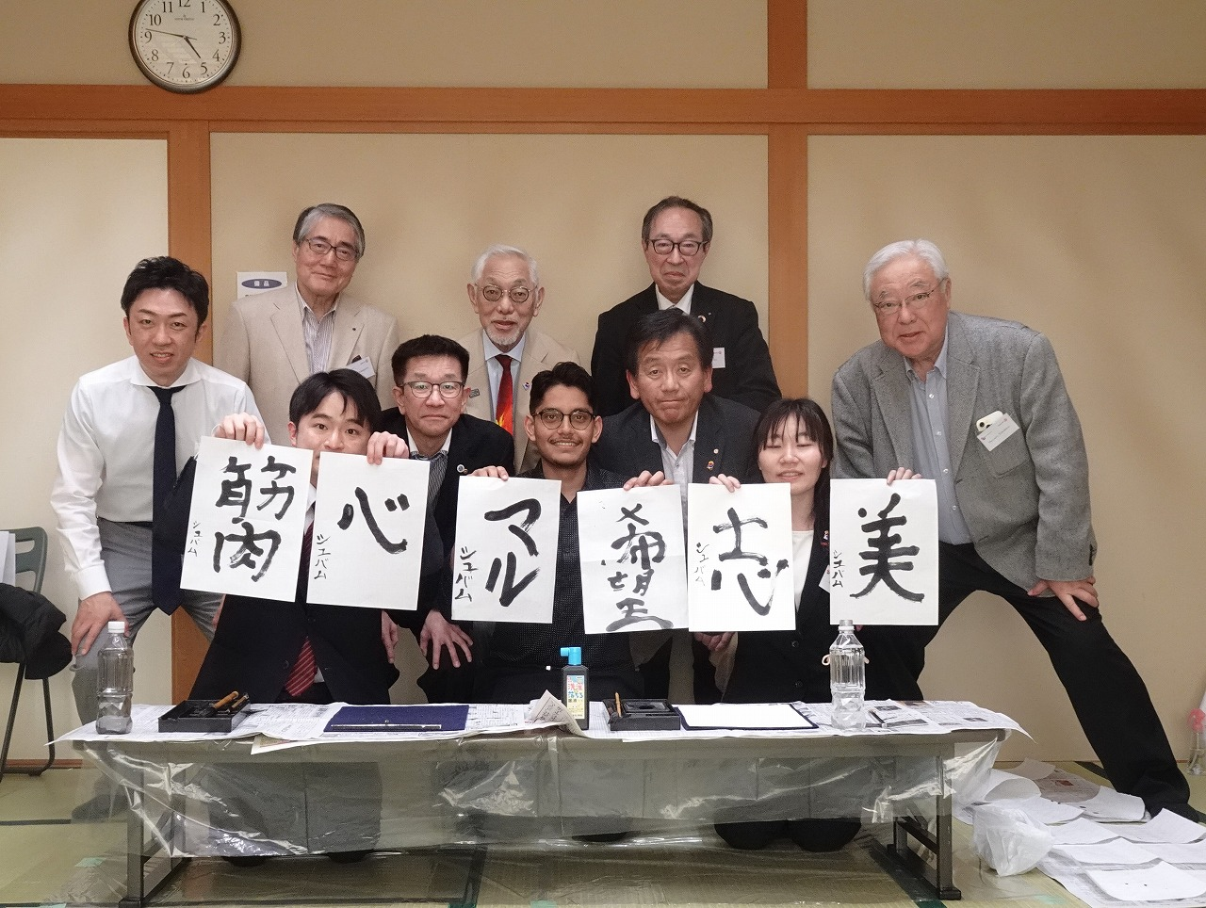
NGSEプログラム（5360地区カルガリー大学RACとの交流）
〇開催日：2024年4月21日（日）
〇開催地：札幌市
〇内 容：①英語で自己紹介
②両地区の活動共有
③日本の文化交流（書道体験）
④懇親会
〇ホスト：国際ロータリー第2510地区ローターアクト
Notes:
続きまして、NGSEプログラムに関することでご報告させて頂きたいと思います。
4/20～5/17に掛けて、NGSEプログラムの一環で、5360地区（カナダ、アルバータ州、サスカチワン州の一部）カルガリー大学のローターアクター、シュバムさんが2510地区に来られました。
NGSEとは、ニュージェネレーションズ サービス エクスチェンジの略称で、18歳から30歳までの若者を対象とした国際的なボランティア奉仕の機会に重点を置いた短期交換プログラムです。
交換は通常5週間から3ヶ月間続き、若者は選択した研究分野や仕事に関連または関連しない人道的奉仕または職業奉仕に参加できます。
今回参加されたシュバムさんは1カ月間滞在されました。
このプログラムに携わるきっかけとなったのは、当地区の石丸副ガバナーでした。
石丸副ガバナーは5360地区のロータリアンと仲が良く、そこから今回の活動に繋がりました。
石丸副ガバナーによりますと、日本では初めてとの事だそうです。
このNGSEプログラムで来られたシュバムさんとの交流会の内容と致しましては、英語で自己紹介、両地区の活動共有、日本の文化交流として書道体験、そして懇親会を行いました。
私自身、大学卒業後、英語に携わって来なかったこともあり、google翻訳や石丸副ガバナーの素晴らしい英語力に助けられながら、コミュニケーションを取りました。
交流会以降の2510地区滞在中は、石丸副ガバナーが函館や留萌等、様々な地域にアテンドし、その地域のRCと関われる機会を作っていたとのことです。
余談にはなりますが、景色も楽しんでほしいという想いから石丸副ガバナーは敢えて高速は使わず、下道で移動されていたそうですが、シュバムさんは寝ていてあまり景色を見ていなかったそうです笑

